Slide 1
复杂结构流程挖掘算法设计及其评估模型库构建
毕业论文初稿交流
郭秦龙
2015.4.6

Slide 2
目录
1、毕业论文题目
2、框架结构
3、主要工作
4、创新点

Slide 3
毕业论文题目
1、毕业论文题目
2、框架结构
3、主要工作
4、创新点

Slide 4
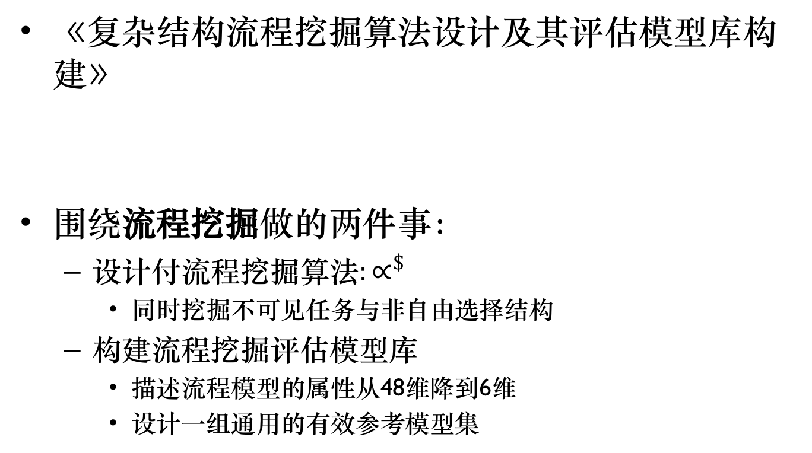
毕业论文题目
《复杂结构流程挖掘算法设计及其评估模型库构建》
围绕流程挖掘做的两件事：
设计付流程挖掘算法$:∝^{\$}$
同时挖掘不可见任务与非自由选择结构
构建流程挖掘评估模型库
描述流程模型的属性从48维降到6维
设计一组通用的有效参考模型集
Notes:
复杂结构的流程挖掘算法设计及其评估模型库

Slide 5
框架结构
1、毕业论文题目
2、框架结构
3、主要工作
4、创新点

Slide 6
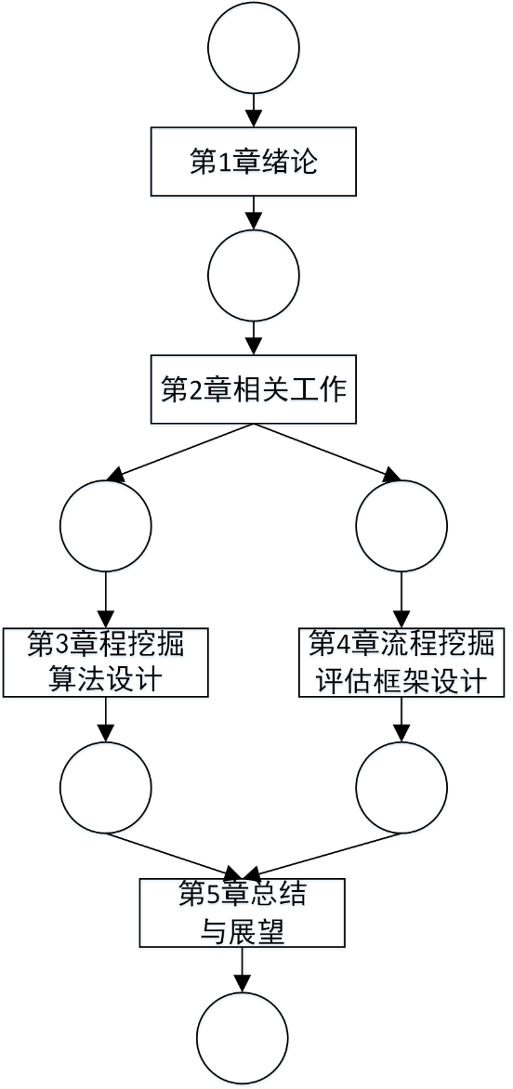
框架结构
论文总共分为5章：
第1章绪论
第2章相关工作
第3章从不完整日志中挖掘非自由选择结构
第4章面向流程挖掘算法评估的典型模型库构建
第5章总结与展望
Notes:
从不完整日志中挖掘非自由选择结构
Mining non-free-choice construct from event missing log.
面向流程挖掘算法评估的典型模型库构建

Slide 7
框架结构-1
第1章绪论
选题的背景与意义
基本概念
事件日志、工作流网
论文主要贡献
论文章节安排

Slide 8
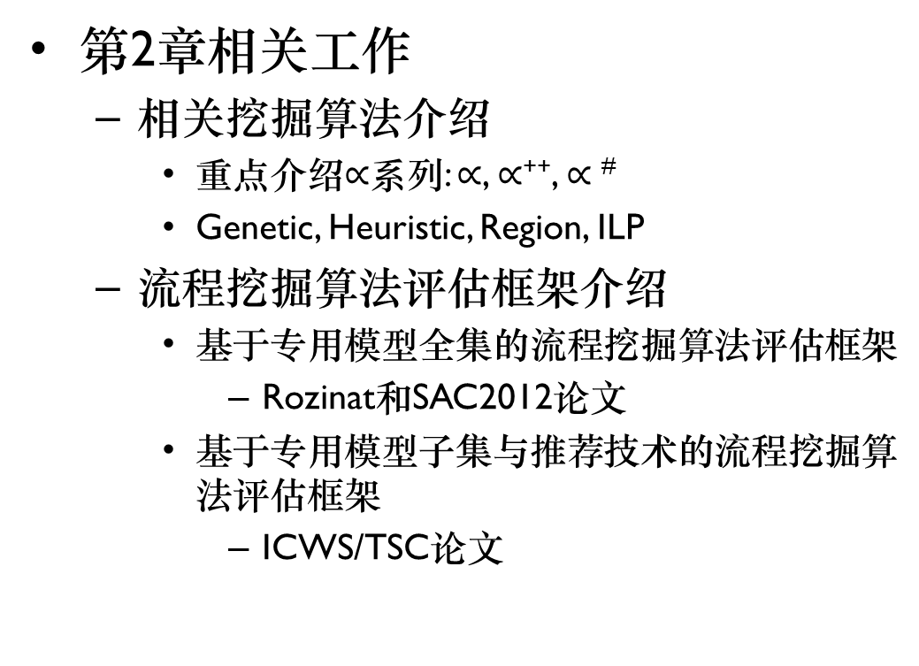
框架结构-2
第2章相关工作
相关挖掘算法介绍
重点介绍$∝$系列: $∝$, $∝$⁺⁺, $∝$ #
Genetic, Heuristic, Region, ILP
流程挖掘算法评估框架介绍
基于专用模型全集的流程挖掘算法评估框架
Rozinat和SAC2012论文
基于专用模型子集与推荐技术的流程挖掘算法评估框架
ICWS/TSC论文

Slide 9
框架结构-3
第3章 从不完整日志中挖掘非自由选择结构
流程挖掘算法概述
动机、基本关系、算法基本流程(形式化)
发现改进的虚假依赖
补充可达关系
发现非自由选择结构
调整不可见任务
算法的实现
BeehiveZ上实现
实验设计与分析
人工、真实

Slide 10
框架结构-4
第4章面向流程挖掘算法评估的典型模型库构建
流程挖掘算法框架整体介绍
流程模型的特征选取
特征选择标准
选取的特征
一组通用的重要参考模型集合
模型集合概述
不可见任务、重名任务、非自由选择、任意循环 、短循环、嵌套循环
实验评估
流程模型特征选取
参考模型集合

Slide 11
框架结构-5
第5章总结与展望
总结
总结全文工作
展望
设计算法: 挖掘重名任务、噪声。
证明算法效率

Slide 12
主要工作
1、毕业论文题目
2、框架结构
3、主要工作
4、创新点

Slide 13
主要工作
从不完整日志中挖掘非自由选择结构
主要工作
面向流程挖掘算法评估的典型模型库构建

Slide 14
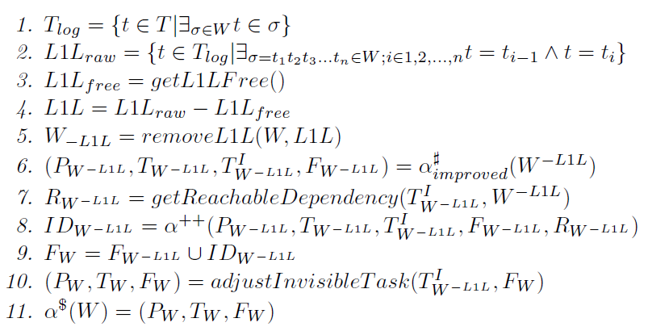

主要工作
从不完整日志中挖掘非自由选择结构
完成了算法设计，并已经完成算法。
算法是融合了$∝$⁺⁺和$∝$#的隐式依赖和虚假依赖
在融合中发现了并处理了其中的四个问题

Slide 15
主要工作
从不完整日志中挖掘非自由选择结构
发现改进的虚假依赖
对并行影响发现不可见任务做出改进
补充可达关系
因为非自由选择结构中不可见任务不在可达关系中，需要人为的补充

Slide 16
主要工作
从不完整日志中挖掘非自由选择结构
发现非自由选择结构
当L1L与不可见任务结合时，需要将此类L1L处理。
调整不可见任务
为了保证模型的结构完成，需要对于不可见任务进行合并或分开。

Slide 17
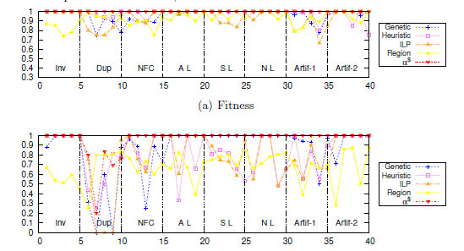
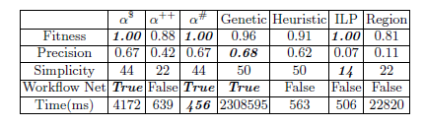
主要工作
从不完整日志中挖掘非自由选择结构
人工数据
数据来源 | 人工构造
规模 | 40个
评价标准 | Fitness, Rediscoverability
真实数据
数据来源 | 东锅+BPI Challenge2013
规模 | 40+1
评价标准 | Fitness

Slide 18
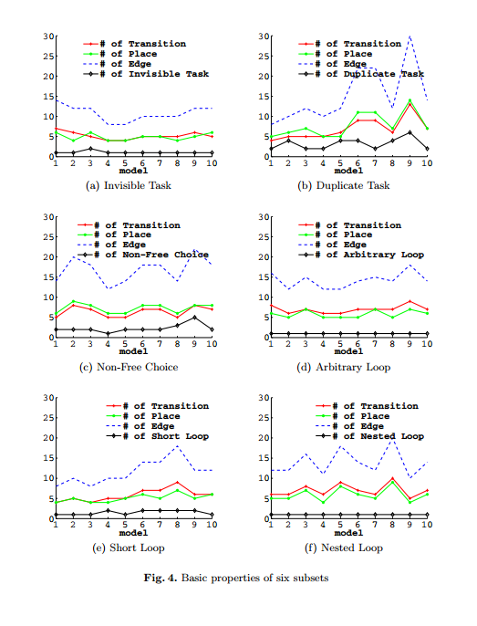
主要工作
面向流程挖掘算法评估的典型模型库构建
流程模型属性约减
设计通用有效参考流程模型集合
约减规则
1.关于模型大小的属性应该被约减。
2.关于模型Connector的应该被约减。
根据六条保留属性构造参考模型集合
共60个模型，每个属性个10个人工模型
保留属性:
1.不可见任务个数 2.重名任务个数
3.非自由选择结构个数 4.短循环个数
5.嵌套循环个数 6任意循环个数
Notes:
非结构化循环。

Slide 19
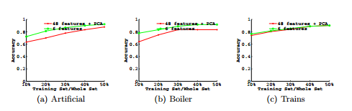

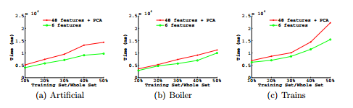

主要工作
面向流程挖掘算法评估的典型模型库构建
流程模型属性约减
设计通用有效参考流程模型集合
在评估框架中，分别用48维属性和6维属性，在时间和推荐准确度上进行对比。
时间:6维较短
准确度:6维较高
在评估框架中，分别用通用参考模型集合与模型中自身的参考集合进行时间和准确度对比。
时间:通用模型集大幅减少
准确度:通用模型小幅增加

Slide 20
创新点
1、毕业论文题目
2、框架结构
3、主要工作
4、创新点

Slide 21
创新点
流程挖掘算法设计:从不完整日志中挖掘非自由选择结构
可以同时挖掘不可见任务与非自由选择结构
构建面向流程挖掘算法评估的典型模型库构建
模型属性约减
一组通用的有效参考流程模型

Slide 22
感谢老师批评指正
Notes:
1.Genetic Miner的例子 在他的例子上做很小的修改=>
2.

